Slide 1
§3.3 隐函数和参数方程求导
及相关变化率
一、隐函数的导数
二、对数求导法
三、由参数方程(极坐标)确定的函数导数
四、相关变化率

Slide 2







由
表示的函数 , 称为显函数 .
若由方程
可确定 y 是 x 的函数 ,
则称此
函数为隐函数 .
隐函数的显化
例如,
可确定显函数
此隐函数不能显化 .
问题：隐函数不易显化或不能显化如何求导?
隐函数求导方法:
两边对 x 求导

Slide 3
例1.
解：
解得

Slide 4




在点
处的切线方程.
解: 椭圆方程两边对 x 求导
故切线方程为
即

Slide 5
例3.
解

Slide 6

观察函数
方法:
先在方程两边取对数, 然后利用隐函数的求导方法求出导数.
——对数求导法
适用范围:

Slide 7
例4.
解:
等式两边取对数得

Slide 8



的导数 .
解: 两边取对数 , 化为隐式
两边对 x 求导

Slide 9

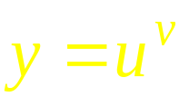
对幂指函数
可用对数求导法求导 :
注意:
按指数函数求导公式
按幂函数求导公式

Slide 10

例如
消去参数
问题: 消参困难或无法消参如何求导?

Slide 11
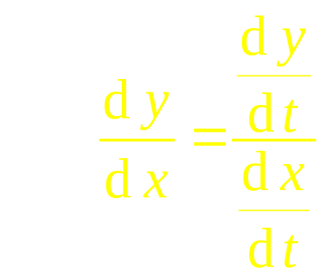
由复合函数及反函数的求导法则得：

Slide 12


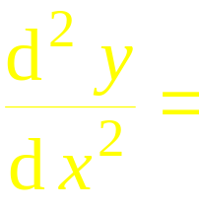
若上述参数方程中
且
二阶可导,
则由它确定的函数
可求二阶导数 .
利用新的参数方程
,可得

Slide 13





注意 :
已知
?
解：
所求切线方程为：

Slide 14
例7.
解:

Slide 15


确定函数
求
解: 方程组两边对 t 求导 , 得
故

Slide 16




3.3.3 极坐标下导数的几何意义
若曲线C由极坐标方程 ρ = ρ (θ ) 给出, 则可以把它转化成以极角 θ 为参数的参数方程：

Slide 17
















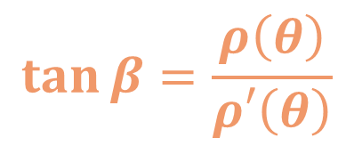
在极坐标中，曲线的极径与其导数之比等于极径与曲线切线之夹角的正切.

Slide 18
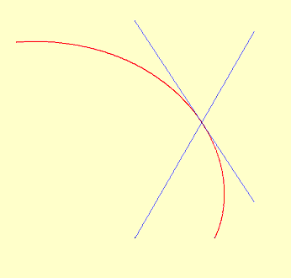



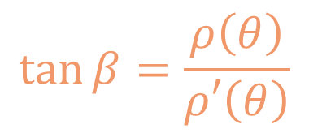
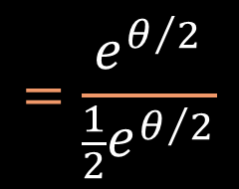





上所有点处的切线与向
径的夹角 β 是常数.
证：

Slide 19

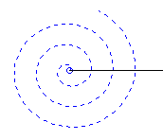
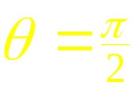
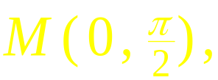
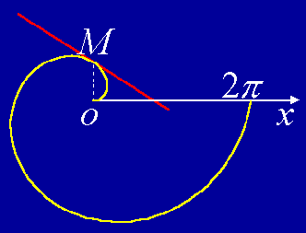
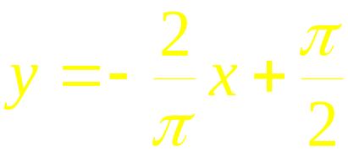
转化
极坐标方程求导
参数方程求导法
例10. 求螺线
在对应于
的点处的切线方程.
解: 化为参数方程
当
时对应点
斜率
∴ 切线方程为
Notes:
运行时, 点击白色图片任意处, 可控制动画播放或暂停.

Slide 20



参见教材P109例9
为两可导函数
之间有联系
之间也有联系
称为相关变化率
相关变化率问题解法:
找出相关变量的关系式
对 t 求导
得相关变化率之间的关系式
求出未知的相关变化率

Slide 21
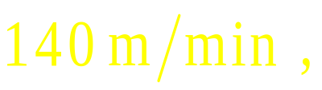
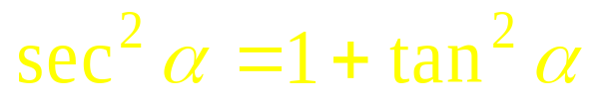
其速率为
当气球高度为 500 m 时, 观察员
视线的仰角增加率是多少?
解: 设气球上升 t 分后其高度为h , 仰角为α ,
则
两边对 t 求导
已知
h = 500m 时,

Slide 22
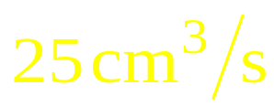



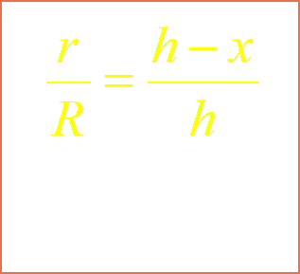

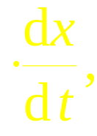
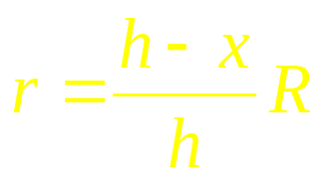
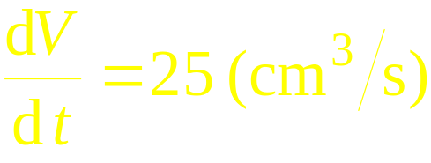


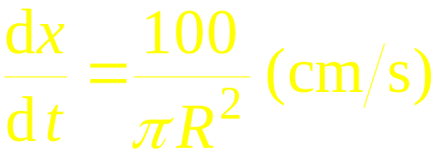
今以 自顶部向容器内注水 ,
试求当容器内水
位等于锥高的一半时水面上升的速度.
解: 设时刻 t 容器内水面高度为 x ,
水的
体积为 V , 则
两边对 t 求导
，故

Slide 23

1. 隐函数求导法则
直接对方程两边求导
2. 对数求导法 :
适用于幂指函数及某些用连乘,
连除表示的函数
转化
3. 参数方程求导法
极坐标方程求导
求高阶导数时,从低到高每次都用参数方程求导公式
4. 相关变化率问题
列出依赖于 t 的相关变量关系式
对 t 求导
相关变化率之间的关系式

Slide 24




思考与练习
求
提示: 分别用对数微分法求
答案:

Slide 25





由方程
确定 ,
求
解:
方程两边对 x 求导,
得
①
再求导, 得
②
当
时,
故由 ① 得
再代入 ② 得

Slide 26












备用题
1. 设
求其反函数的导数 .
解:
方法1
方法2
等式两边同时对 求导

Slide 27













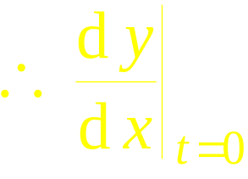

, 求
解：
方程组两边同时对 t 求导, 得

